Slide 1





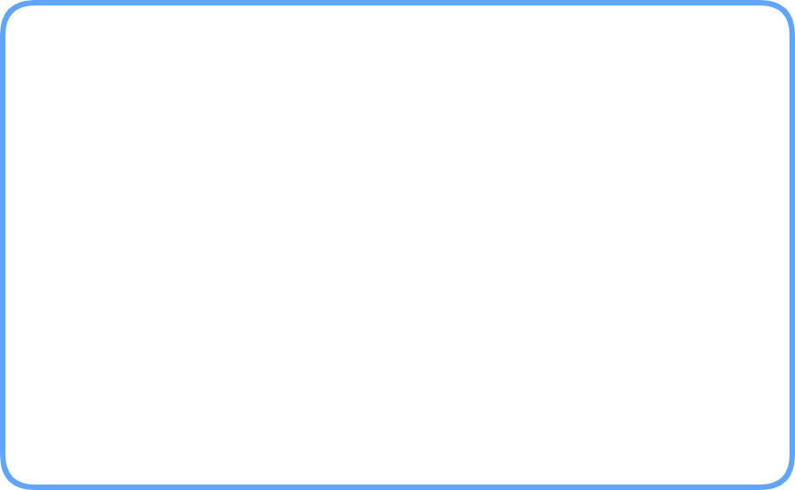
















Vol.12
PowerAutomate:結合(JOIN)で配列を1本の文字列にまとめる
結合（JOIN）アクションの役割
複数の箱（配列） ひと続きの文字列 に構造を変化させる
Before: 配列
Join（結合）
After: 文字列
中身をつなぐ！
※ 配列は
「複数の値が
入った箱」の
イメージ
,
ひと続きの
データになった！
区切り文字
!
!
!
改行コードの罠
オブジェクトはNG
型が変わる
区切り文字に「\n」と書いても
文字として扱われる。
実際の Enter キーで改行を入力する
オブジェクト配列は直接結合できない。
先に「選択（Select）」で
単純な配列に変換が必要。
出力は「配列」ではなく
「文字列」になる。
後続処理での扱いに注意！
これで解決！（Benefits）～こんな時にJoin（結合アクション）が使えます！
メール本文の整形
SP複数選択列を自然に表示
エラー通知の箇条書き生成
#PA45

Slide 2
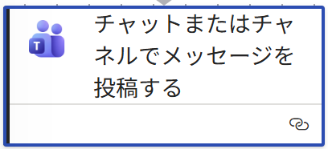


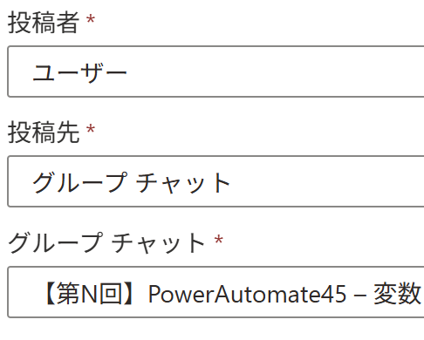
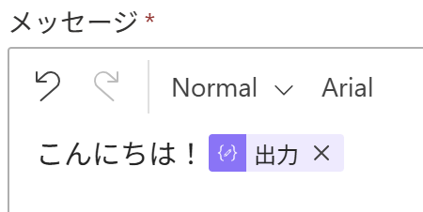

Vol.13
Teamsのチャットへ自動でメッセージを送る
💡 手動連絡をゼロに！1アクションでTeams通知を自動化
🔔 トリガー
（承認完了・フォーム送信など）
⚙️ アクション設定
「チャットでメッセージを送信する」
✅ Teams送信 完了！
チャットにメッセージ着信
🔧 設定する3つの項目
①
「チャット」を選択
送信先の種類
受信者
メールアドレス or 名前
②
メッセージ
テキスト or 動的コンテンツ
③
!
⚠️ つまずきポイント
✅ これができるようになる！
・「チャット」と「チャンネル」を混同しない！
・通知漏れゼロ・手動連絡が不要に
・サインインの権限を事前に確認する
・リアルタイムで情報共有が可能
・動的コンテンツの型（テキスト）に注意
・承認結果などを即座にチームへ通知
#PA45

Slide 3



Vol.14
【活用 7選 】Teamsチャット送信アクション
💡ここまでできる！送信1アクションの底力
Lv.1
① フォーム送信→即時通知
Lv.1
② 承認完了→
結果をDM
Lv.2
③ 自分へDM＝通知ハブ化
Lv.2
④ 送信先を
データから決定
Forms回答
Teamsチャット
承認フロー
申請者へDM
フロー完了
自分チャット
SP担当者列
その人へDM
問い合わせを
見逃さない！
✅/❌を即座に本人へ
💡 UPNを入れる
だけでOK
💡 担当者変更も
自動対応
①
⑤ 期限切れ検出×
個別DM自動送信
⑥ フロー失敗時の
自己通知ハック
⑦ 条件分岐×
自動エスカレーション
Lv.3
Lv.3
Lv.3
②
毎朝9時
Excel確認
担当者DM
処理失敗
Run After
自分DM
24h放置
DM再送
上長へ通知
③
🔥 催促メールを手で送る時代は終わり！
🔥 自動化の"壊れ"も自動で気づける！
🔥 承認の"放置問題"を根絶できる！
🟢 Lv.1 基本
🔵 Lv.2 応用
🔴 Lv.3 上級
まずはここから挑戦
一歩進んだ活用術
保証テクニック

Slide 4


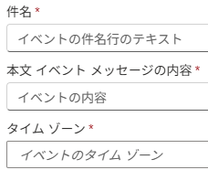
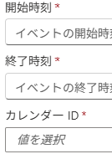


Vol.15
Teams会議を自動で作成するアクション
💡 手動連絡をゼロに！1アクションでTeams通知を自動化
🔔 トリガー
（承認完了・フォーム送信など）
⚙️ アクション設定
「会議の作成」
✅ 会議作成完了
参加者への招待が自動送信
🔧 設定する主な3つの項目
①
件名/本文
会議の内容を入力
１
②
タイムゾーン・開始/終了時刻
２
３
カレンダーID
会議作成対象のカレンダー
③
!
⚠️ つまずきポイント
✅ これができるようになる！
・タイムゾーンの間違いに注意
・通知漏れゼロ・手動連絡が不要に
・カレンダーID選択ミスに注意
・リアルタイムで情報共有が可能
・誰かを招集するので丁寧なテスト必須
・承認結果などを即座にチームへ通知
#PA45

Slide 5
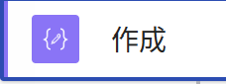
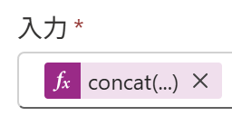

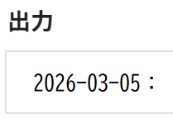
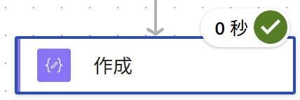
Vol.16
PowerAutomate : JSONの解析 処理が苦手な人向け
必要なところだけつまむComposeで“ライトJSON処理”
なぜライトJSON処理が必要？
作成（Compose）
避難させるとどう変わる？
・Parse JONを全部作るのが大変
・欲しいのは1個だけ！
・ちょっと取り出したいだけ！
式の避難所！！
フローの見通しがよくなる
→ 「この式はここで計算してる」と場所が明確
デバッグしやすい
→ 実行履歴で Compose だけ見れば OK
仕様変更にも強い
→ 式を直す場所が Composeひとつに集約
この中にまとめて避難！
!
・式はアクションに埋め込まない。
・いったん 【作成】 に“避難”させる。
・フローの読みやすさが格段に上がる。
【作成】の出力だけ見れば
式の結果がすぐ分かる。
#PA45

Slide 6
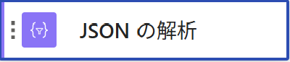


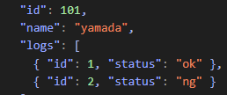


Vol.17
PowerAutomate : JSONの解析 処理が苦手な人向け
必要なところだけつまむ【作成】で“ライトJSON処理”
こんなことない？
作成（Compose）
ライトJSON処理でどう変わる？
・JSONの解析アクション。苦手。
・欲しいのは1個だけ！
・ちょっと取り出したいだけ！
そんな時は、
Parse JSON不要！
フローの見通しがよくなる
「この式はここで計算してる」と場所が明確
デバッグしやすい
実行履歴で Compose だけ見れば OK
このアクションの
式でピンポイント指定！ 👉 ?['name']
仕様変更にも強い
ここの“yamada”だけ
取り出したい！！
式を直す場所が Composeひとつに集約
!
毎回JSONの解析を
使わなくてもOK
#PA45

Slide 7



Vol.18
PowerAutomate：JSONを“箱モデル”で理解する
💡苦手なJSONを克服。イラストイメージで迷子にならない。
配列
（Array）
📦
item（アイテム）
1項目目・値
オブジェクト
（Object）
📦
📦
①
📦
おかず: “ハンバーグ"
item
②
📦
配列
（Array）
オブジェクト（Object）
③
✅Object の中の 1つの項目
✅「キー」＋「値」で1セット
✅動的コンテンツで取り出す際の
“最小単位”が item
配列という大きな棚の引き出しに
同じ形の箱📦が入っている
📦 Object（大きい箱）
— 1件分の情報セット
Item()が「1レコード」に相当。
👉動的コンテンツで値を
取り出す単位。
「この中を1個ずつ処理して」
👉 Apply to each の出番
【複数】のitem を
まとめた、
👉 1つ分の情報パック
#PA45

Slide 8









Vol.19
PowerAutomate :【JSONの解析】アクション
JSONの解析：箱の中身に「名札」を貼る魔法
Before
JSONの解析
After: 動的コンテンツから選べるようになる
ただの文字列 (String)
body (JSON)
1つずつ選べる状態に変身
{
"Title": "会議A",
"User": "Yamada",
"ID": 1001
}
Title "会議A"
役割
User "Yamada"
“設計図”を見ながら、
中身ひとつひとつに
名前シールを貼る
ID 1001
Titleシール
Userシール
IDシール ・・・
各シールができたから
動的コンテンツで
使える！
『ID』だけ
使いたいのに
動的コンテンツから
選べない
#PA45

Slide 9





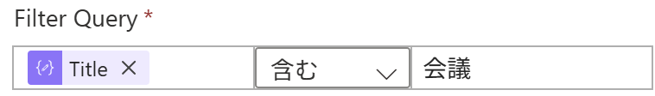





Vol.20
PowerAutomate :【フィルターアレイ】アクション
棚の中から“必要な箱だけ”残す
📦
「条件」に合うデータだけをスパッと抜き出す魔法のアクション
よくある悩み
アレイのフィルター処理
アレイのフィルター処理
😩 データが多すぎる…
条件：Title が "会議" を含む
全部ループすると
時間がかかるしエラーの元！
😩 条件分岐が面倒…
「もし～なら」を
何個も書きたくない
棚（元の配列）
📦
📦
棚（元の配列）
混ざったデータ(配列)
Title: "会議A"
📦
会議
A
B
A
C
📦
Title: "会議A"
Title: "日報"
📦
条件分岐を
たくさん書きたくない
📦
Title: "会議B"
配列
（Array）
Title: "会議B"
会議だけ取り出せた～
#PA45

Slide 10











Vol.22
Power Automate 45
Filter array：棚の中から“必要な引き出しだけ”残す
「条件」に合うデータだけをスパッと抜き出す魔法のアクション
よくある悩み
式を書かずにできる！
棚（元の配列）
① 設定画面のイメージ
😩 データが多すぎる…
全部ループすると時間がかかるしエラーの元！
Title: "会議A"
差出人（From）
Title: "日報"
アレイのフィルター処理
⚡
本文 (Value)
🤔 条件分岐が面倒
条件：Title が "会議" を含む
「もし〜なら」を何個も書きたくない…
Title: "会議B"
条件（Filter Query）
⚡Title
を含む
会議
⚡
混ざったデータ(配列)
② 覚えるのはこの3つ
A
B
A
C
必要な引き出しだけ残る！
Title: "会議A"
1
等しい (完全一致)
Title: "会議B"
2
を含む (部分一致)
3
より大きい (数値・日付)
まとめ：まずは減らす！
棚（配列）は、そのままでは使いづらい。
まずは“必要な引き出しだけ”に減らすのが鉄則。
Filter array は JSON で迷わないための必須スキルです。
Power Automate 初心者講座
#PA45

Slide 11











Vol.21
PowerAutomate ハマってしまう７選＆解決方法
「Apply to each が勝手に出てきた…」から始まる混乱等への解決方法
1️⃣ Apply to each が
勝手に出てくる
2️⃣ Filter array の
条件が通らない
3️⃣ Select が何を
してるか分からない
4️⃣ addDays が呪文に 見える
原因：一覧取得は必ず
「配列」で返る
原因：比較する値の
“型”が違う
原因：目的が「形変換」と
理解されていない
原因：式の構造が
イメージできていない
💡 解決：回したくないときは
「Select」で形変換
💡 解決：数値は数値／
文字は文字／
日付は formatDateTime
💡 解決：“配列の列構造を
作り直すツール”と覚える
💡 解決：addDays
(基準日, 日数, 'yyyy-MM-dd')
一言：配列＝行の束
一言：「型を揃える」だけで解決
一言：中身は変えずに
「服だけ着替える」
一言：基準日は utcNow() でもOK
5️⃣ 動的コンテンツが出てこない
6️⃣ 変数の型ミスで事故る
7️⃣ 実行履歴が読めない
原因：値が“別の箱（スコープ）の
“外”にいる
原因：初期値の型が間違っている
or 空のまま
原因：どこに何が入っているか
“追い方”が不明
💡 解決：Compose を挟んで
“確認窓”にする
💡 解決：アクションを同じ箱に入れ／
変数に一度入れる
💡 解決：最初に“本来入るべき型”で
初期値を作る
一言：箱の壁は勝手に超えられない
一言：変数は“最初の1回”が命
一言：Compose＝確認窓
困ったときの見直し 3ステップ
💡 これだけラクになる
1
2
3
・エラーの原因に“当たり”がつくようになる
・Apply to each を怖がらずに触れる
✅配列かを意識する
✅型を揃える
✅箱と中身を追う
・実行履歴を追って自力でトラブルシュートできる

Slide 12








Vol.22
PowerAutomate :【条件(Condition)】の勘違い
equals と contains、なんとなくで選んでいませんか？
条件が合わない…その原因、比較の“勘違い”かも
equals は“完全一致”、
contains は“含まれるか”
よくある勘違い
正しい理解
equals ＝ 部分一致？？
equals は“完全一致”
（1文字でも違えばNG）
文字に空白があると
判定できない？？
contains は“含まれるか”を
判定する
contains を使えば全部解決？？
数値・日付は、
型（データの種類）に特に注意
NG例：equals で部分一致を期待
OK例：contains で部分一致を期待
入力値
条件 (equals)
入力値
条件 (equals)
"PA45 Hands-on"
vs
vs
"PA45"
"PA45 Hands-on"
"PA45"
結果：false （想定と違う！）
結果：True （狙い通り！）
#PA45

Slide 13
Vol.22
PowerAutomate :【条件(Condition)】の勘違い
equals と contains、なんとなくで選んでいませんか？
条件が合わない…その原因、比較の“勘違い”かも
equals は“完全一致”、
contains は“含まれるか”
よくある勘違い
正しい理解
equals ＝ 部分一致？？
equals は“完全一致”
（1文字でも違えばNG）
文字に空白があると
判定できない？？
contains は“含まれるか”を
判定する
contains を使えば全部解決？？
数値・日付は、
型（データの種類）に特に注意
NG例：equals で部分一致を期待
OK例：contains で部分一致を期待
入力値
条件 (equals)
入力値
条件 (equals)
"PA45 Hands-on"
vs
vs
"PA45"
"PA45 Hands-on"
"PA45"
結果：false （想定と違う！）
結果：True （狙い通り！）
#PA45

Slide 14








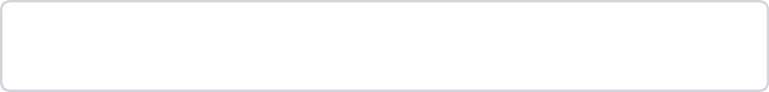





Vol.23
実務で効く Power Automate 通知設計
通知を“作業につながる情報”に変えるだけで、業務効率が大きく変わる。
通知の“質”を変える Before → After
実装ステップ（3つだけ）
After：
作業につながる通知
1
通知対象を絞る
Before：
ただの通知
“必要な人だけに届く通知”は
それだけで価値が上がる。
Subject
Subject
【対応依頼】
見積チェック
2
3行で要点を整理する
依頼があります
【依頼】〇〇確認 /
期限:〇〇 /
担当:〇〇
本文は3行構成
何の依頼か不明
（緊急度も不明）
・内容：〇〇確認
・期限：10/25
・担当：鈴木
3
“次のアクション”の入口をつける
リンク先がない
リンクを必ず入れる。
誰の作業か不明
ワンクリックで
作業画面へ飛べるリンク
次の一手が分かる

Slide 15









Vol.24
Condition（条件）は『質問をつくるアクション』
▼ 3つの並びをイメージで覚える
①
②
③
①左：今の値
②真ん中：聞きたい質問
③右：基準の値
今の値
質問（比較）
基準の値
例：タイトル
例：『を含む』
例：『会議』
Yes
No
当てはまったらコッチ！！
それ以外はコッチ！！
ここで迷いがち…
分かるとこうラクになる
どれを選べばいいか分からない
画面で「何を聞いている条件か」読み取れる
→ それ以外の処理
左と右、どっちに何を入れるか毎回悩む
「担当者｜等しい｜自分の名前」など、
シンプルな条件を自分で作れる
Yes／No が「どんな意味の分かれ方か」
イメージしづらい
「どんな処理を分けたいか」考えやすくなる

Slide 16








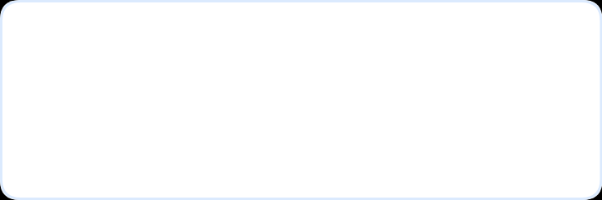


PowerAutomate：翌月1日を毎月自動で出す方法
Vol.25
結論 「月末 → +1日」のシンプル発想。翌月処理が一番安定する。
どんな時に必要？
図解：安定の「階段」ロジック
実務でこう使う
翌月の定例会案内を
自動送信したい
翌月の基準日（仮）
📌
翌月の案内メールを
自動送信
startOfMonth(addMonths(今日,1))
翌月フォルダや
ファイル名を自動生成
-1日 (戻る)
📌
フォルダ名生成
/2026年04月/
今月末
月末日は28〜31日で
変動するが…
月初処理の開始日を
自動判定したい
（ここで一度確定させる）
📌
月初処理フローの
開始トリガー設定
+1日 (進む)
Point
GOAL
“翌月1日” は
処理開始の必須条件！
月末が確定すれば
その翌日は必ず1日
👍メリット
翌月1日
月初のルーティンが
完全自動化！
どんな月でも絶対にズレない！
📌 今月末を経由して…
完成形の式（コピペ用）addDays活用
覚え方： 月初 → +1ヶ月 → -1日 → +1日 ＝ 翌月1日
📌 翌月1日（完成）
addDays(startOfMonth(addMonths(utcNow(),1)), -1)
addDays( ...上記の式... , 1)

Slide 17









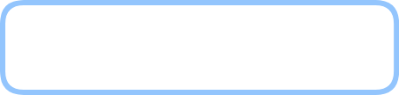






Power前月末は『月初から1日戻る』で一発
Vol.26
結論 月末の日数を数えるのではなく、月初を基準にするのが正解。
考え方の転換：『月初から1日戻る』
Before
After
Step 1
月末日は
毎月バラバラ…
基準にならない
やりがちな考え方
startOfMonth(今月)
おススメ発想
「前月は31日？30日？」と
月で日数が違うため迷う
今月の月初 − 1日
= 前月末 と考える
今月の「1日」を出す
（1日戻る）
毎月日付が変わるため、
固定の式が作れない
ー1日
月末を“直接”求めようとしないのがコツ
Step 2 (Goal)
でも月初は必ず1日。
ここを基準にすれば
絶対にズレない
結果として…
「前月末」を毎回手入力しがち
addDays(..., -1)
メリット
どの月でも式が超安定！
（一番不安定なNGパターン）
🟩 これが前月末の日付！
式の具体例（コピペで使えます）
📌 今月の月初
📌 前月末（完成形）
startOfMonth(utcNow())
addDays(startOfMonth(utcNow()), -1)

Slide 18















Vol.27
PowerAutomate：今月の最終営業日を出す方法
“最終営業日を先に決める”のではなく、“月末 → 曜日で調整”が最も安定
よくある誤解
今月末（仮）
使えるシーン
• 毎月の月末(30/31/28)が違うから式が作れない
startOfMonth
(addMonths(今日,1)) -1
請求書の最終営業日送信
月末締めレポート通知
土曜日なら
日曜日なら
SPO「締め日」列の自動入力
→ 毎月ズレる不安定ロジック
おススメ発想
メリット
最終営業日
最終営業日
まず“今月末”を出す
前日 (-1)
前々日 (-2)
月末の日数(28-31)に依存しない
STEP 1
曜日を見て調整
STEP 2
平日はそのまま
土日補正が自動で効く
土曜
-1日
業務カレンダーのズレ防止
日曜
月末を「直接計算」せず
「補正」するだけでOK
そのまま
平日
-2日
STEP 1 今月末を計算
STEP 2 曜日判定ロジック (擬似コード)
addDays(
if (weekday == 6) // 土曜
startOfMonth( addMonths(utcNow(), 1) ),
→ addDays(今月末, -1)
-1
else if (weekday == 0) // 日曜
)
→ addDays(今月末, -2)
else → 今月末

Slide 19
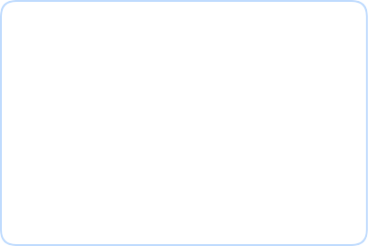
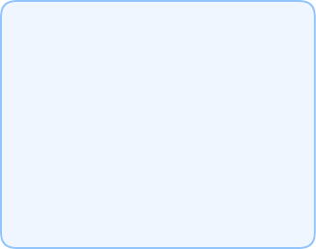
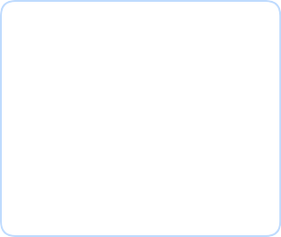















Vol.28
毎月の “◯営業日目” を自動で出す方法
月初から平日だけカウントするシンプル発想
欲しいシーン
“月初スタート＋平日だけカウント” のシンプルアルゴリズム
Start
Loop Process
Goal
毎月 5営業日目 に
レポート締め
① 月初をセット
② 1日ずつ進めて判定
③ カウント到達
毎月 2営業日目 に
請求処理
startOfMonth
(utcNow())
日付を+1日する
平日ならカウントUP
(土日はカウントしない)
count = 5 になったら
その日が「5営業日目」
Power Automate 実装の要点
ここでつまずきがち
これが自動になると…
Do until ループ条件
variables('count') が target と等しい
月初は「1営業日目」。
count=0 から始めるとズレる。
5営業日目に自動レポート送信
平日判定 (条件分岐)
dayOfWeek(...) が 0(日), 6(土) 以外
2営業日目に未提出リマインド
dayOfWeek() の戻り値。
0=日曜, 6=土曜 を暗記！
3営業日目にCSV自動生成
日付加算
祝日は考慮外。
まずは土日除外だけで動かす。
“月初ロジック”で業務を自動化
addDays(variables('date'), 1)
PA45では、こうした “月初ロジックのアルゴリズム” も一緒に45分で作って動かしています。
#PA45

Slide 20








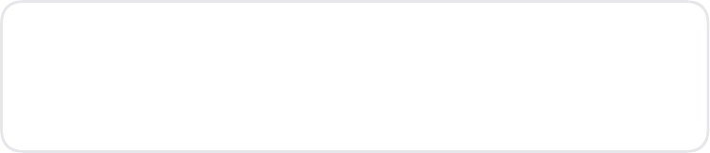













Vol.29
「条件分岐を 使うほどじゃないんだけど…」
そんな時こそ if() がおススメ！！
実務での利用例
どんな時？
if() なら1行
条件分岐Condition
曜日 → ラベル切替
曜日に合わせて
「平日 / 休日」を出したい
if(
土日 → "休日",
平日 → "平日"
条件分岐
or(equals(..),..),
空欄なら「未設定」を
返したい
"休日",
空文字チェック
true/false を
「承認 / 未承認」に変換
"平日"
空 → "未設定",
値あり → そのまま
True
"休日"
)
“失敗したら別の値” を
返したいだけ
ステータス変換
False
分岐を作らず
そのまま値として使える
true → "承認",
false → "未承認"
"平日"
値を返すだけなら
Condition は重すぎる！
Basic Syntax
Conditionアクションより “値の扱い” が直感的
動的コンテンツ内でそのまま使える
if
(
条件
,
真のとき
,
偽のとき
)
組み合わせれば、Excelのような表現に
#PA45

Slide 21




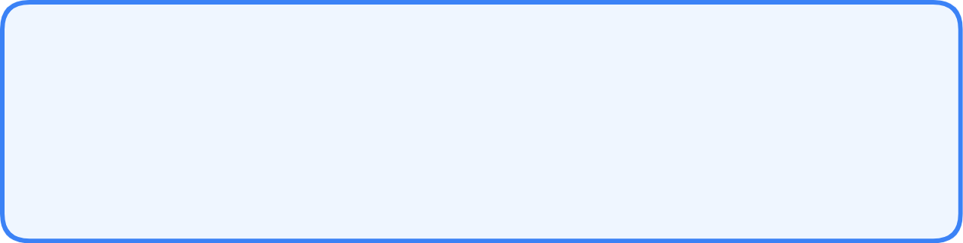
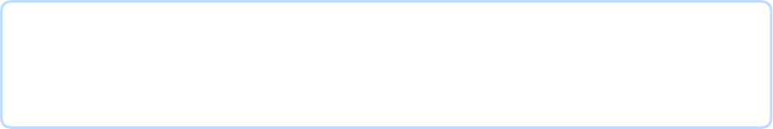




空欄のせいでフローが止まる問題、だいたいこれで解決。
Vol.30
「空欄のせいでフローが止まる…」そんな日々と今日で決別。
実務での使いどころ
空欄トラブル
条件分岐
(Condition)
値が空?
Yes: '未設定'
SPリスト
空欄 → "-" に置換
SharePoint 列が空
→ null で停止
No: 値
▲ちょっと大げさ？
Coalesce
(item()?['Title’],'-')
Excel セルが空
→ 計算崩壊/エラー
if()
関数
if(equals(値,''), '未設定', 値)
Excel
空欄 → 0 (計算用)
JSON キー欠損
→ undefined 爆発
△ まだ長い…同じ値を2回書くのが無駄
Coalesce
(変数['金額'], 0)
最短・最強
件名が空で
"__.xlsx" 事故
coalesce( 値 , '未設定' )
JSON
欠損値の補完
coalesce
Coalesce
(body()?['name'], '名称なし')
これ1行で解決！
coalesce(値1,値2)
複数渡せる＝「最初に空じゃない値」を返す
一言で覚えるなら：
「空ならこっち使っといて」
値1 が空なら 値2 を返す。
値1 があればそのまま返す。
Condition も if() も不要。たった1行。
#PA45

